Slide 1
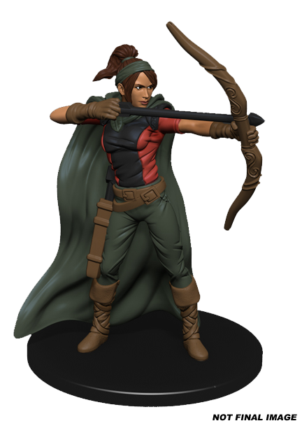
Elfe
Expert Edition
Corps : (6)
Attaque : (2D)
Défense : (2D)
Vitesse : (+2)
Limites : armes et armures intermédiaires
Facultés : 4

